Slide 1
第五节 格林函数

Slide 2
本节研究的问题：
如何借助于有关点电荷的较简单的边值问题解决较复杂的边值问题。
为此，我们先说明点电荷密度的数学表示，然后利用格林公式把一般边值问题和有关点电荷的相应问题联系起来。

Slide 3
第一类边值问题 ：
给定V内电荷分布ρ和V的边界S上各点的电势ϕ|_{s}
第二类边值问题 ：
给定V内电荷分布ρ和电场法向分量∂ϕ/∂n|_{s}

Slide 4
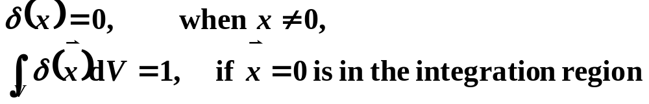

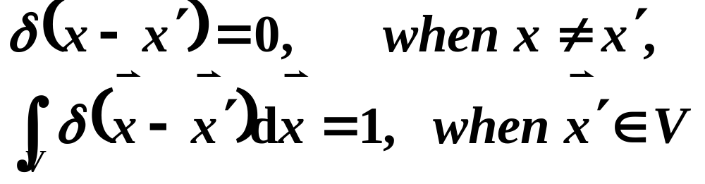
一、点电荷密度的δ函数表示
δ函数定义
处于x’点上的单位点电荷的密度用函数δ(x－x')表示
则有

Slide 5
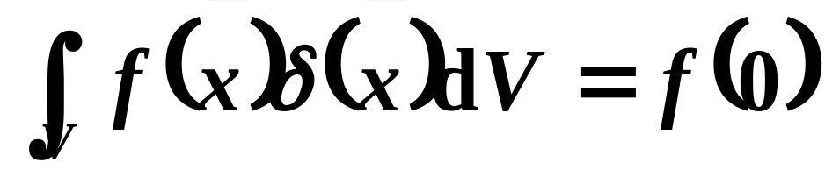
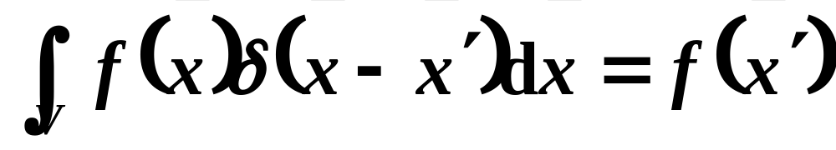
δ函数有如下重要性质：
若f(x)为在原点附近的连续函数，V包括原点在内，有
同样，若V包括x’点在内，而f(x)在x=x’点附近连续，由δ函数定义可推出

Slide 6
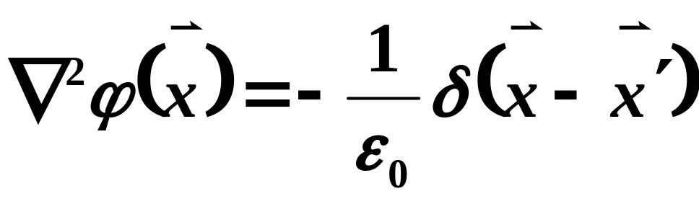

二、格林函数
一个处于x’点上的单位点电荷所激发的电势满泊松方程及边界条件
泊松方程的解第一类边值问题的格林函数

Slide 7
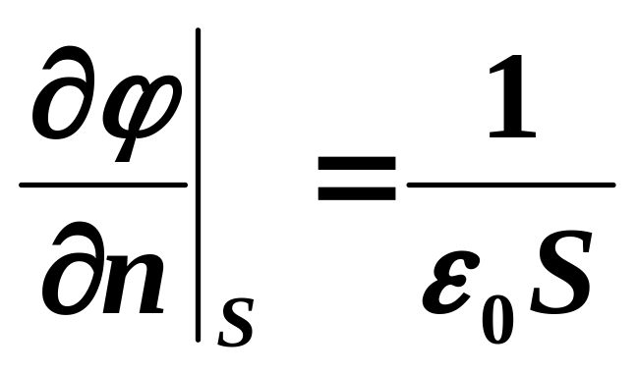
一个处于x'点上的单位点电荷所激发的电势满足泊松方程
第二类边值问题的格林函数

Slide 8
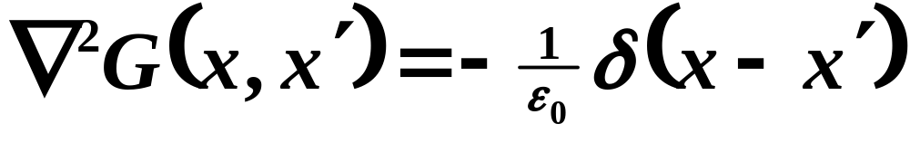
格林函数所满足的微分方程
上节中我们实际上已求出一些区域的格林函数。现列举几种区域的格林函数为例。

Slide 9
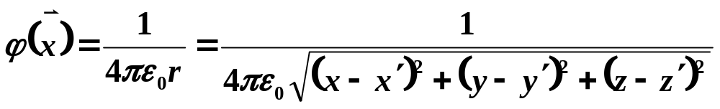
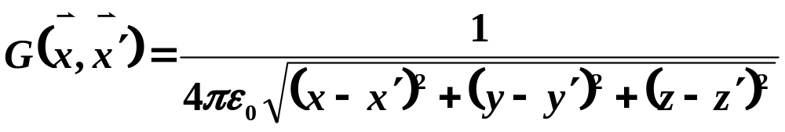
（1）无界空间的格林函数。
在x'点上一个单位点电荷在无界空间中激发的电势为
因此，无界空间的格林函数为

Slide 10
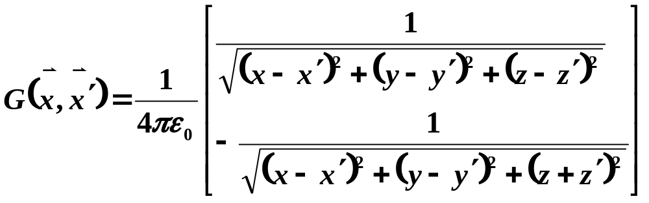
（2）上半空间的格林函数。
当Q＝1时，由上节例1可得上半空间第一类边值问题的格林函数。
以导体平面上任一点为坐标原点，设点电荷所在点的坐标为(x’,y’,z,’) ，场点坐标为(x,y,z)，上半空间格林函数为

Slide 11
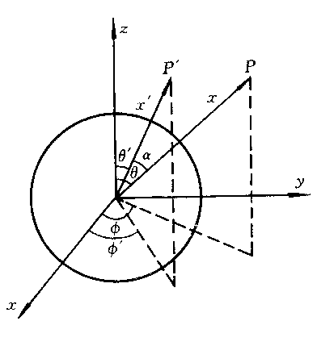
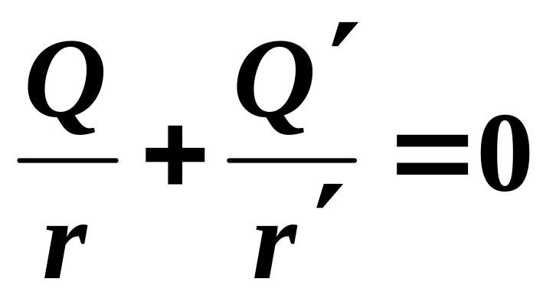
（3）球外空间的格林函数。
当Q＝1时，由上节例2可得球外空间的格林函数。

Slide 12
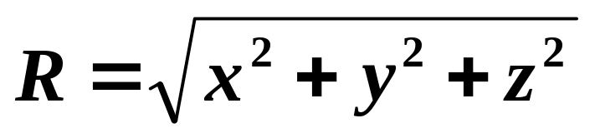
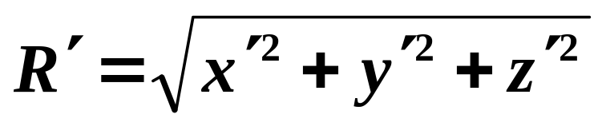
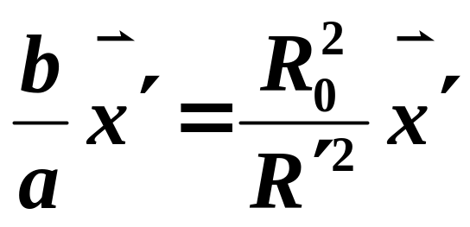
以球心O为坐标原点。设电荷所在点P’的坐标为R’，场点P的坐标为P
上节例2中a对应于R’，b对应于R₀²/R’，镜象电荷所在点的坐标为

Slide 13
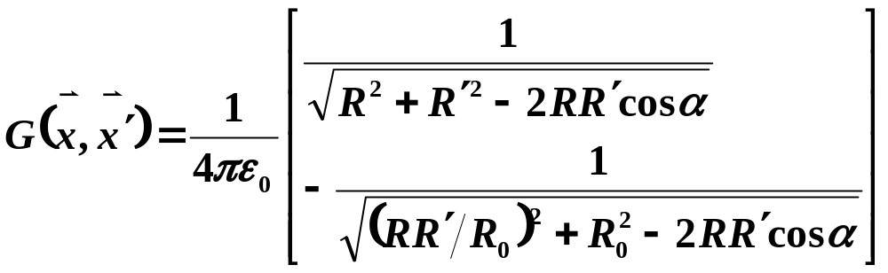
作一定代换后，球外空间格林函数为

Slide 14
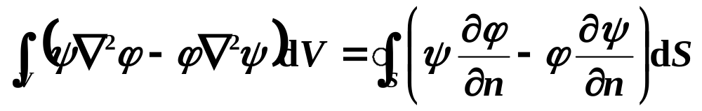
三、格林公式和边值问题的解
先考虑第一类边值问题 ，设V内有电荷分布ρ，边界S上给定电势ϕ|_{s} ，求V内的电势ϕ(x)。
设区域内有两个函数ϕ(x) 和ψ (x) ，有格林公式

Slide 15
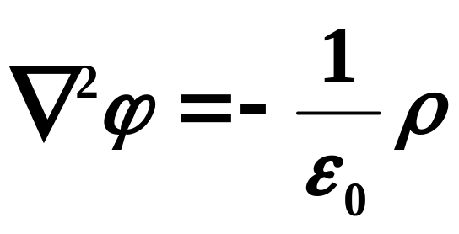
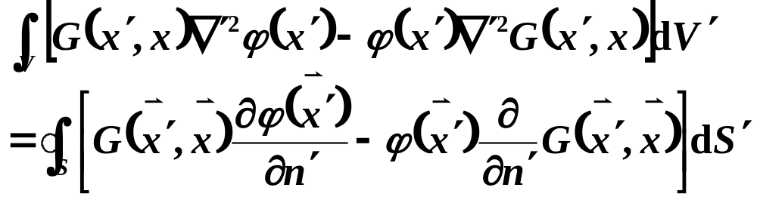
取ϕ(x) 满足泊松方程
取ψ(x)为格林函数G(x,x’) ，将x与x’互换，则有

Slide 16
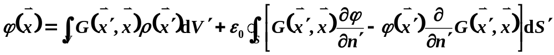
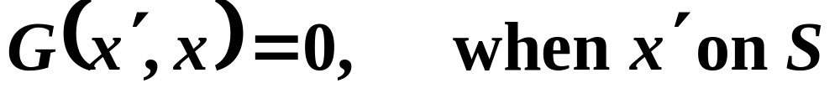
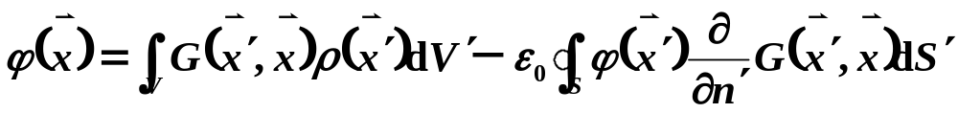
在第一类边值问题中，格林函数满足边界条件
所以第一类边值问题的解为
由这公式，只要知道格林函数G(x,x’) ，在给定边界上的ϕ|_{s}值情形下就可算出区域内的ϕ(x) ，因而第一类边值问题完全解决。

Slide 17
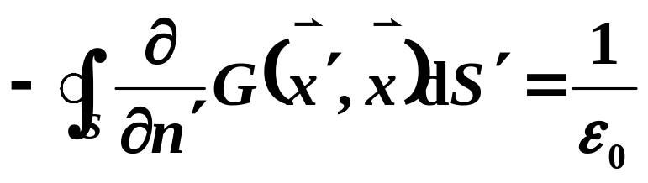
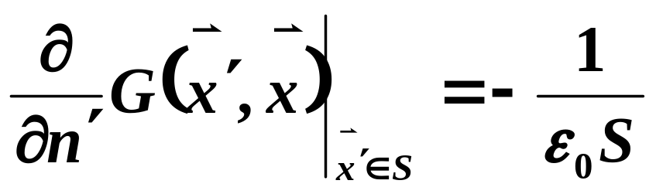
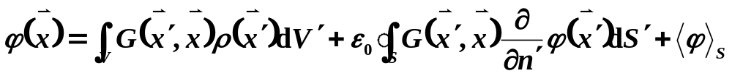
对第二类边值问题，由于G(x,x’)是点上单位点电荷所产生的电势，其电场通量在边界面S上应等于1/ε₀，即
满足上式的最简单的边界条件是
第二类边值问题的解
其中<ϕ>_{s}是电势在界面S上的平均值。

Slide 18
例 在无穷大导体平面上有半径为a的圆，圆内和圆外用极狭窄的绝缘环绝缘。设圆内电势为V₀，导体板其余部分电势为0，求上半空间的电势。

Slide 19
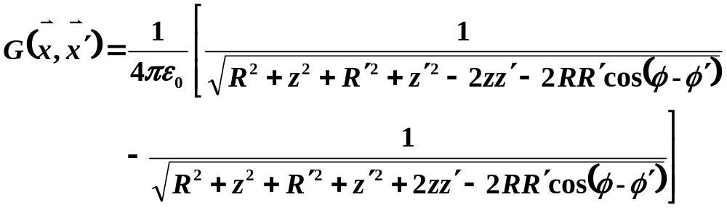
解
以圆心为柱坐标系原点，z轴与平板垂直，R为空间点到z轴的距离。上半空间的格林函数用柱坐标表出为

Slide 20
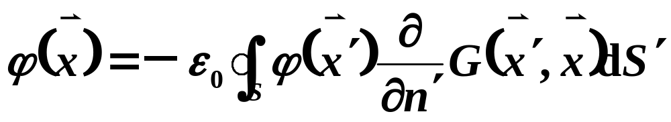
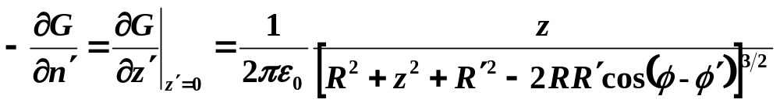
因为在上半空间ρ＝0，因此这问题是拉普拉斯方程第一类边值问题。
上半空间的电势为
先计算格林函数的法向导数

Slide 21
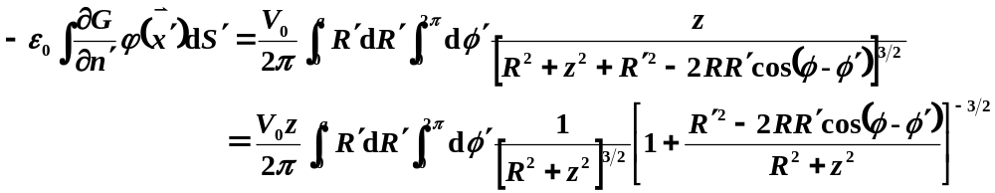
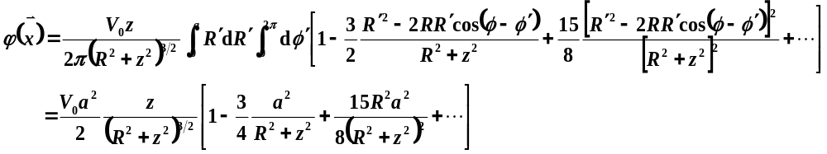
由于S上只有圆内部分电势不为零，所以只需对r≤a积分
当R²+z²>>a²时，可以把被积函数展开，得

